Slide 1

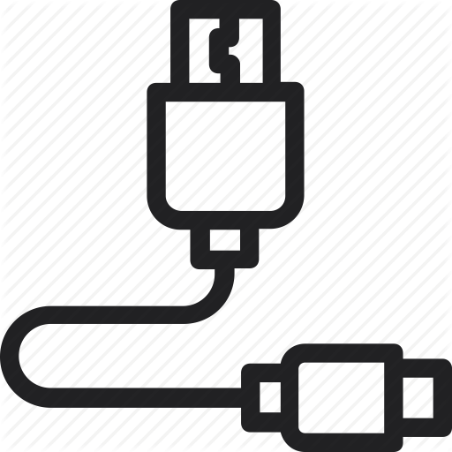
Bomba de riego
Relevadores
NodeMCU ESP8266
Pantalla LCD 16X2
Sensor Digital de Humedad y Temperatura DHT11
Sensor Analógico Higrómetro FC28
Servidores io.adafruit
Alimentación USB

Slide 2


Bomba Agua
INTERFAZ DE SISTEMA DE CONTROL DE HUMEDAD Y TEMPERATURA IoT
Planta
Usuario
Acceso WiFi

